Slide 1
université des sciences et de la technologie houari Boumediene
projet de calculatrice
FAKIR NABILA CHAHLA
SAHRAOUI ABIR

Slide 2
SOMMAIRE
INTRODUCTION …………………………………………..……………………………………. 3
OBJECTIF DE PROGRAMME ………………………………………………………….. 4
LES PROCEDURES DE PROGRAMME………………………………..…………………5
EXECUTION DE PROGRAMME………………………………………….……………....9
CONCLUSION…………………………………………………………………………………….. 13

Slide 3
INTRODUCTION
Le projet de calculatrice consiste à concevoir et programmer une calculatrice en utilisant le langage assembleur. C’est un langage de programmation basique qui permet de manipuler directement le processeur et la mémoire dans un ordinateur.

Slide 4
OBJECTIF DE PROGRAMME
L'objectif du projet de calculatrice en assembleur est de permettre d'effectuer des opérations mathématiques telles que l'addition, la soustraction, la multiplication et la division dans trois bases différentes (décimale, binaire et hexadécimale).
Le projet implique la conception d'une interface utilisateur conviviale qui permet aux utilisateurs de saisir des nombres dans la base de leur choix et de sélectionner l'opération mathématique souhaitée. Le programme doit ensuite convertir les nombres dans la base appropriée et effectuer l'opération mathématique demandée en utilisant les algorithmes appropriés pour chaque base.

Slide 5
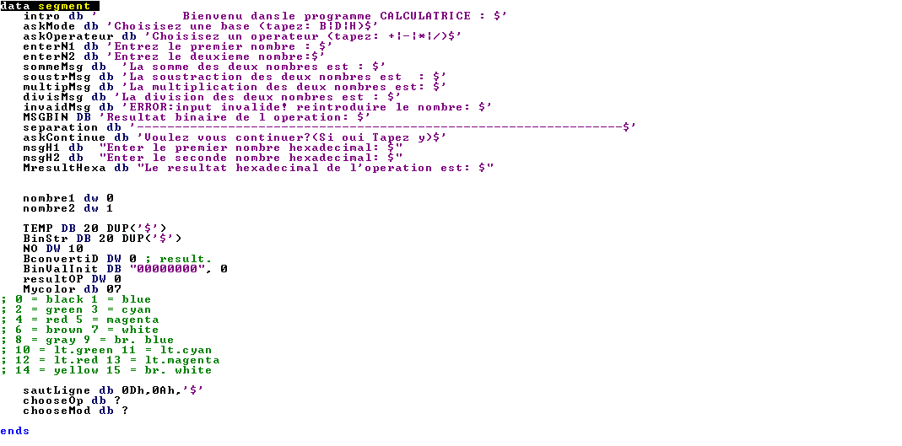
data segment

Slide 6
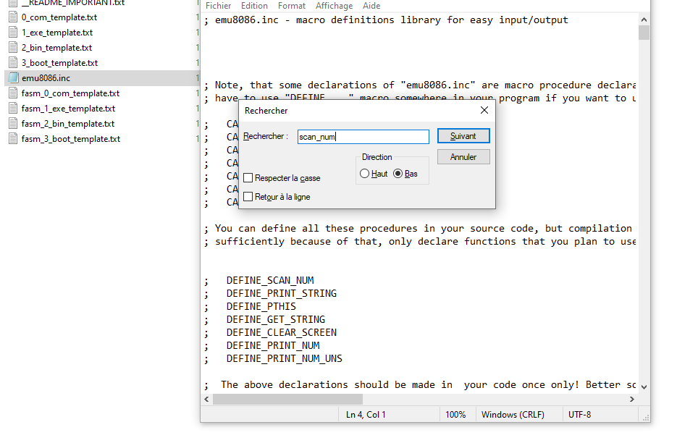
LES MACROS UTILISE :
DIS MACRO STR
PrtC MACRO STR
PUTC (EMU 8086)

Slide 7
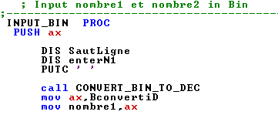
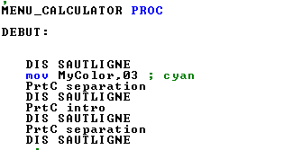
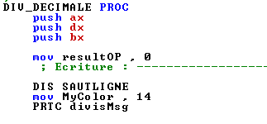
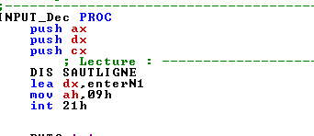
LES PROCEDURES
MENU_CALCULATOR PROC ;
INPUT_Dec PROC
INPUT_BIN PROC
DIV_DECIMALE PROC
MULT_DECIMALE PROC
SOMME_DECIMALE PROC
SOUSTRACTION_DECIMALE PROC
CHOOSE_MOD PROC

Slide 8
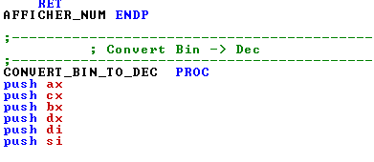
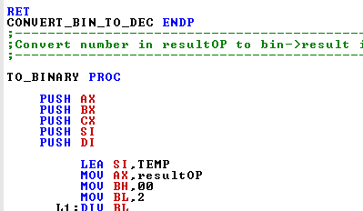
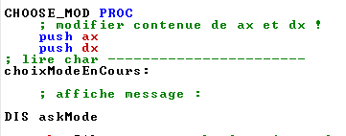
CHOOSE_MOD PROC
CHOOSE_OP PROC
AFFICHER_NUM PROC
CONVERT_BIN_TO_DEC PROC
TO_BINARY PROC
INPUTNUM1_HEX PROC ; resultat dans BX
INPUT_HEX PROC
AFFICHER_HEX PROC ; affiche contenu resultOP en hexa

Slide 9
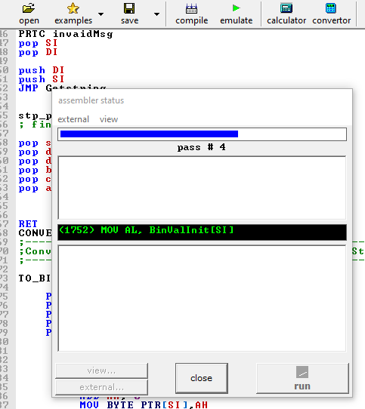
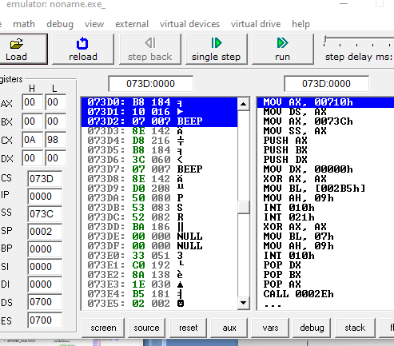
EXECUTION DE PROGRAMME

Slide 10
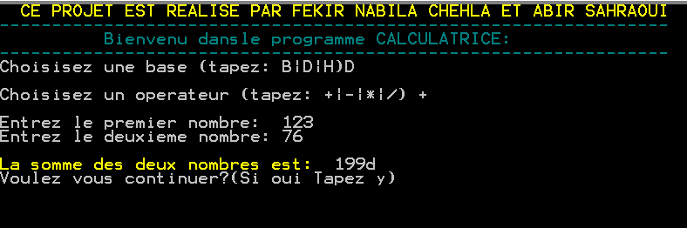
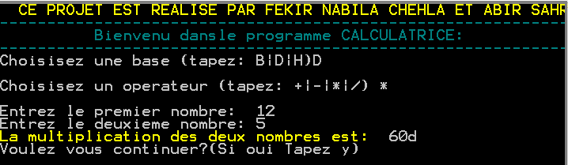
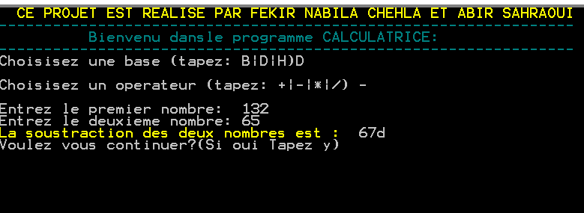
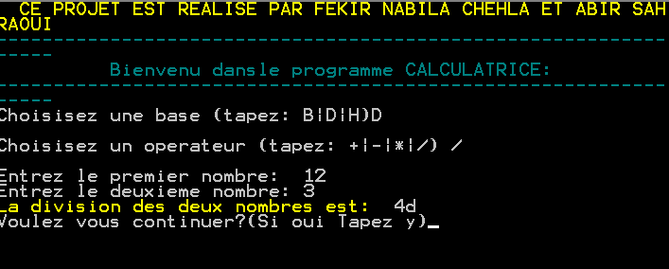
EXECUTION DE PROGRAMME : DECIMAL

Slide 11
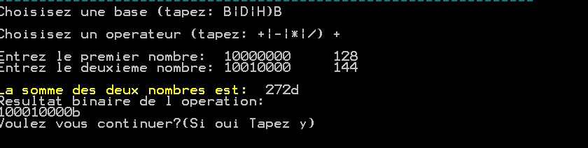
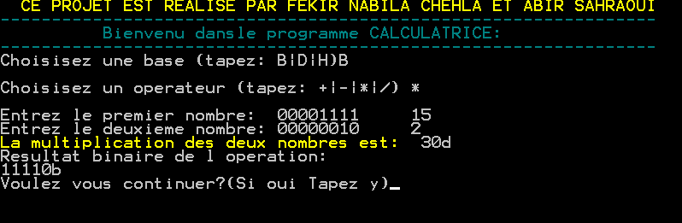
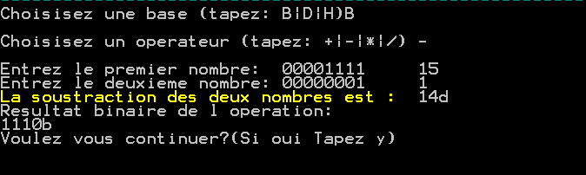
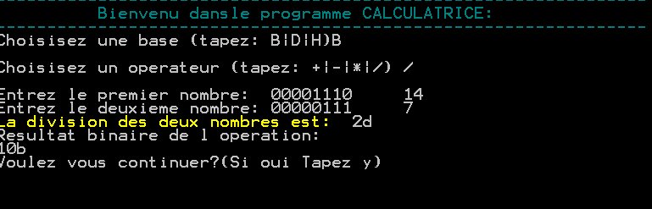
EXECUTION DE PROGRAMME : binaire

Slide 12
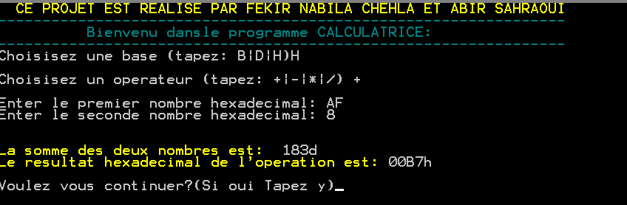
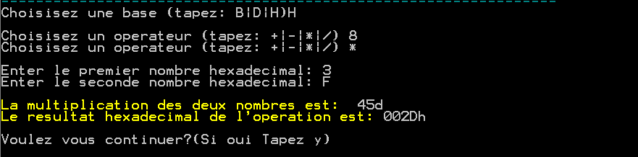
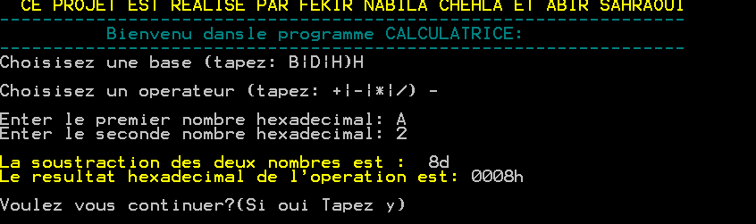
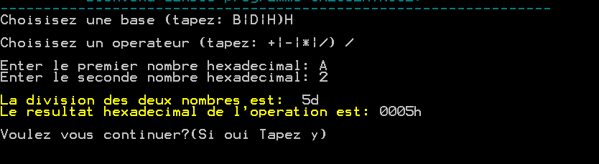
EXECUTION DE PROGRAMME : hexadécimale

Slide 13
CONCLUSION
Dans ce projet, on a crée une calculatrice en assembleur qui permettre d'effectuer des opérations mathématiques.
Cette calculatrice a été programmée sur la base de EMUE 8086.
Ces opérations sont l'addition, la soustraction, la multiplication et la division dans trois bases différentes (décimale, binaire et hexadécimale).

